Slide 1
Русская музыка 19 века

Slide 2
Цель: Познакомить учащихся творчеством композиторов XIX века.
Задачи: Воспитать интерес учащихся к жизни и творчеству композиторов XIX века, М. И. Глинки, «Могучей кучке». Привить интерес к музыкальной культуре свое Родины
Оборудование: Техническое оборудование позволяющее просмотреть презентацию и прослушать записи.
Методы и приемы обучения: закрепить новый материал, дать домашнее задание.

Slide 3
первая половина 19 в
Русскую музыку 19 в принято делить на два периода : 1 . «до-Глинки» - период раннего романтизма 2 . Классический период
в первой половине XIX века, русская классическая школа во главе со своим основоположником утвердила свое значение за пределами России.
во второй половине столетия, русская классическая музыка стала одной из ведущих музыкальных культур, утвердив себя как равноправное звено европейского музыкального искусства.

Slide 4
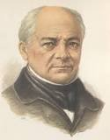
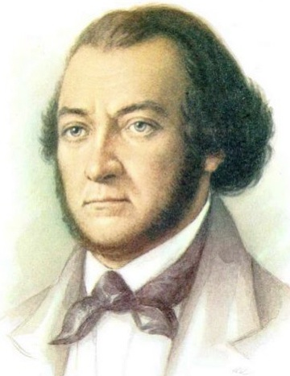
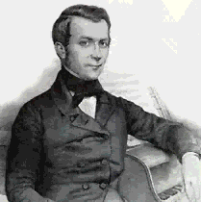
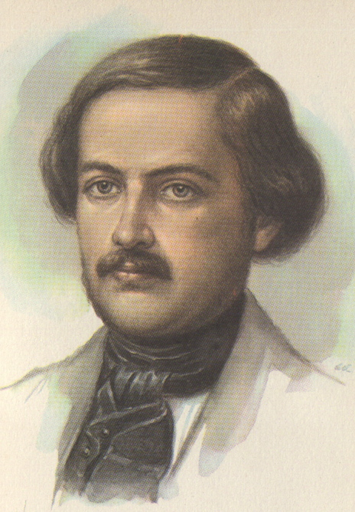
Композиторы первой половины 19 века
А. Н. Верстовский
«Аскольдова могила»
А.А. Алябьев
«Соловей»
Александр Львович Гурилёв
А. Е. Варламов

Slide 5
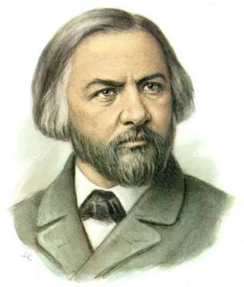
МИХАИЛ ИВАНОВИЧ ГЛИНКА
Опера «Жизнь за царя» 1836-1844
Опера «Руслан и Людмила» 1837 – 1842
Романс «Я помню чудное мгновенье» на слова Пушкина 1840
Камаринская 1848

Slide 6
Вторая половина 19в
А в 1862 году в Петербурге была открыта первая в России консерватория. Ее первым директором стал
А. Рубинштейн.
В этот период Россия подарила миру целую плеяду гениальных композиторов. Ими созданы истинные шедевры в самых различных жанрах.
Среди них «Борис Годунов» Мусоргского, «Князь Игорь» Бородина, «Псковитянка» Римского-Корсакова, «Евгений Онегин», «Лебединое озеро» Чайковского, его гениальные симфонии, симфонии Бородина и многое другое.

Slide 7
«Могучая кучка».
Так называлось творческое содружество композиторов, возникшее на рубеже 50 —60-х годов.
Оно было известно также под названием Балакиревский кружок, или Новая русская музыкальная школа, на Западе кружок называли «Пятеркой» по количеству входящих в него музыкантов.
Название «Могучая кучка» дал содружеству муз. Критик В. В. Стасов. В одной статье он писал: «Сколько поэзии, чувства, таланта и умения есть у маленькой, но уже могучей кучки русских музыкантов».

Slide 8
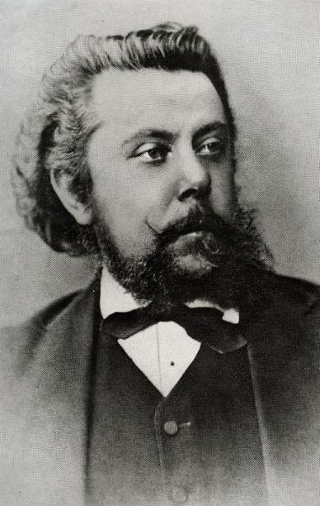
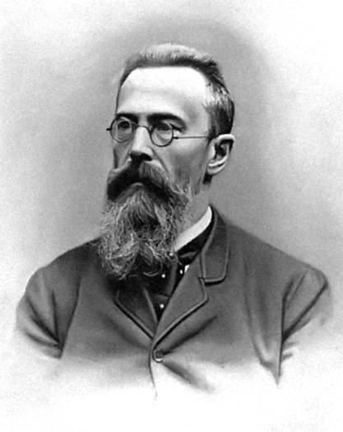
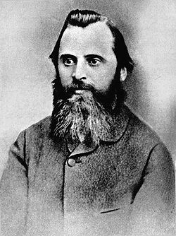
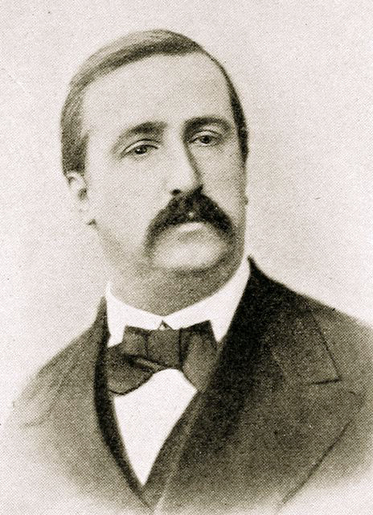
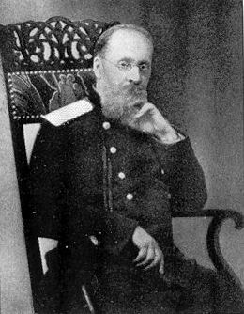
МОГУЧАЯ КУЧКА
Н. А.
Римский-Корсаков
М. П. Мусоргский
М. А. Балакирев
Сюита «Шехеразада»
Опера «Борис Годунов»
А. П. Бородин
Лирическая сказка «Снегурочка»
Опера «Князь Игорь» 1890
Симфония №2 «Богатырская»
Ц.A.Кюи

Slide 9
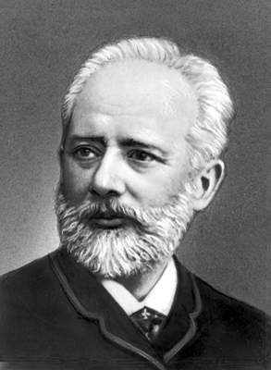
Пётр Ильич Чайковский (1840-1893)
Первая симфония – «Зимние грёзы»
11 опер: Воевода, Ундима, Опричник, Кузнец Вакула, Евгений Онегин, Орлеанская дева, Мазепа, Черевички, Чародейка, Пиковая дама, Иоланта
Балеты Чайковского: Лебединое озеро, Щелкунчик, Спящая красавица
В его честь была создана школа композиторов в Москве.

Slide 10
1. Какие жанры преобладали в музыкальном творчестве начала XIX века?
2. Назвать имена композиторов этой эпохи и годы их жизни.
3. В чем значение творчества Глинки в истории русской музыки?
4. Объясните, что такое «Могучая кучка»? Когда она сформировалась?
5. Назовите имена композиторов, вошедших в кружок.
6. Что объединяло всех членов кружка?
7. Что в целом отличало русскую музыку второй половины XIXв?
8. Назовите имена музыкантов, с которыми связано начало развития русского профессионального музыкального образования.

Slide 11
СПАСИБО ЗА ВНИМАНИЕ!!!

